Slide 1
슬라이드 시스템
Incremental learning

Slide 2






Module design
AL part
Recommendation module
Patch generator module
RCMD module
226 Server
Patch classifier train module
WSI classifier train module
Training part
Notes:
Recommendation module
주요 역할: oracle에게 학습이 필요한 이미지를 추천해 주는 모듈
Patch generator module
주요 역할: oracle에 의해서 선택된 이미지를 패치 이미지로 생성하는 모듈
Patch classifier train module
LossDiff :
주요 역할 : noisy-label 및 noise-data 처리의 목적
AL system의 특수성:
AL 추가될 데이터는 noise 발생 가능성이 현저히 낮음 : 사실상 전문의에 의한 전수 검사
D/M case: 전수 검사에 가까운 데이터가 추가될 예정
N case: 일부 데이터의 자동 선택이 발생함 – noise-data(일부, 알고리즘 버그)/ noisy-label(X)
** 기존 방식으로 WSI 이미지를 추가해야 하는 경우에 LossDiff 작동 필요
WSI classifier train module
Feature_cube :
Feature_cube의 경우 큰 이슈 사항은 없는 것으로 확인
모듈이 학습 대상 기간에 해당하는 각 folder를 읽어와서 학습할 예정

Slide 3
추후 개발 계획 (AL) * 개발 계획은 현재 서버에 대한 현황 파악이 완전하지 않음으로, 변경될수 있음
범위 |  | 항목 | 내용 | 기간
추천 파트 | 1 | DB 확인 | DB 체크 및 복구 확인. 정상 작동 여부등에 대한 확인 절차 | 10/25~31 (완료)
 | 2 | WSI 분류기 수정 | 기존 시스템 수정 작업 patch p-value 정보 생성하도록 변경 DB 변경 필요 씨젠 AI 팀과 협의 필요함 | 11/1~11/9 (완료)
 | 3 | WSI 추천 모듈 설치 | 일부 개발 및 설치된 모델에 대한 확인 및 테스트 | 11/7~15 (완료)
 | 4 | Patch 추천 모듈 설치 | 패치 추천 모듈 설치 region-based 기반 알고리즘 | 11/15~25
 | 5 | Patch generator 설치 | 패치 생성기 설치 | 11/24~12/2
 | 6 | 추천 파트 모듈 테스트 | 추천 파트 모듈의 정상 작동 테스트 | 12/3~9
UI | 1 | UI 개발 협의 | UI 개발과 관련한 주요 내용 논의 개발 기능등에 대한 협의 필요 | 11/1~
* 추천 모듈 테스트는 UI 개발 및 사용이 가능한 수준일때 테스트 가능
훈련 파트 | 1 | storage 협의 | storage에 대한 구성을 최종적으로 정의 추천 파트 설치 이후, (테스트를 통해) oracle의 업무 처리 가능량, 하루 적합한 추천수, 작업 기간 등을 고려 | 추천 파트 설치 이후
 | 2 | patch training 모듈 | 생성된 패치로 모델 훈련이 storage에 적합하게 구동하도록 설치. 각 모델의 저장 방법 및 관리 방법 등을 협의 필요 | 12/9 ~ 1216
 | 3 | WSI training 모듈 | 수집된 WSI로 모델 훈련이 storage에 적합하게 구동하도록 설치. 각 모델의 저장 방법 및 관리 방법 등을 협의 필요 | 12/19 ~ 12/23
 | 4 | 전체 모듈 테스트 | 추천 파트 및 훈련 파트에 대한 작동 확인 및 모델 성능의 영향 등을 평가. | 12/23 ~

Slide 4
슬라이드 시스템
Incremental learning - DB 확인 및 WSI 수정

Slide 5
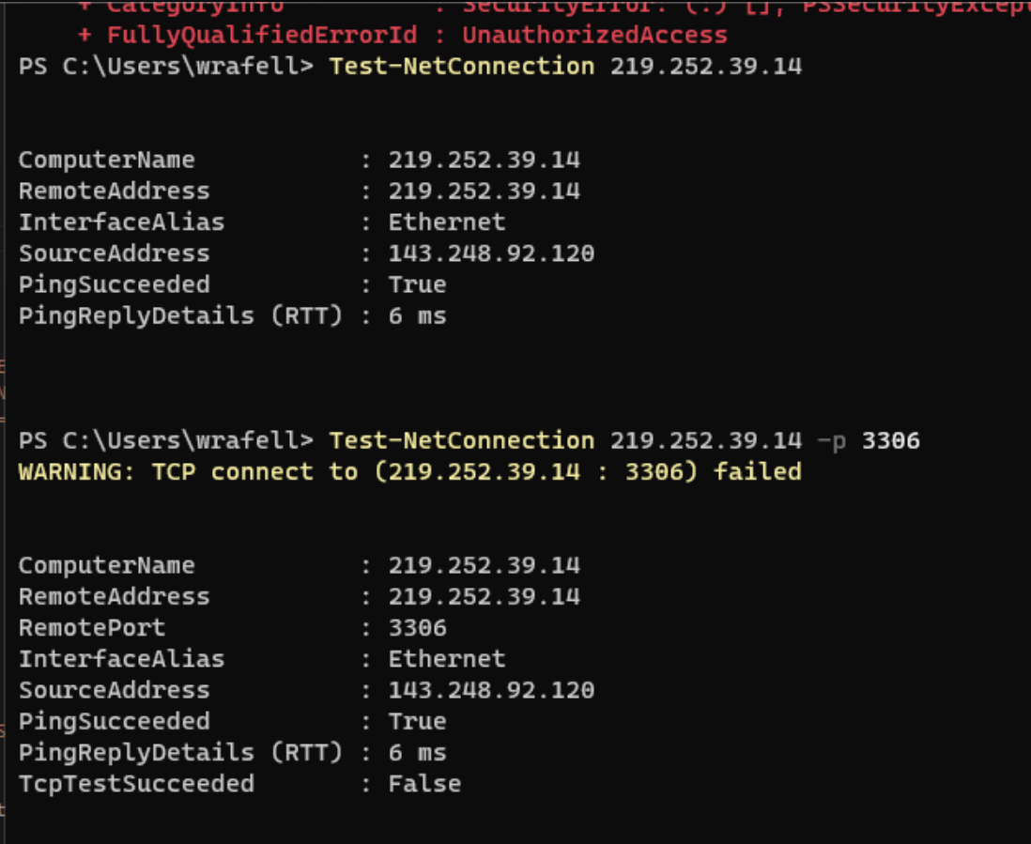
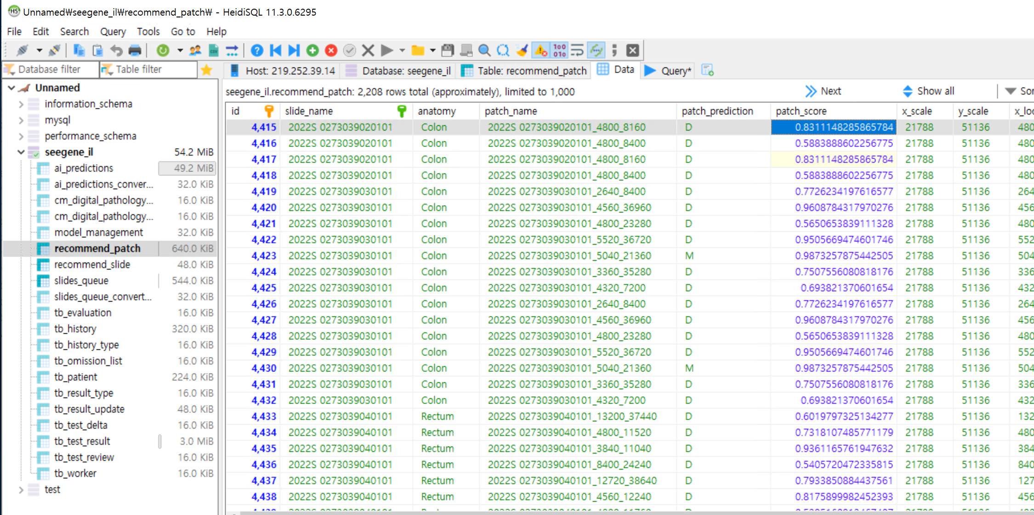
IL | AL 시스템 개발 – DB 확인
1 | DB 확인 | DB 체크 및 복구 확인. 정상 작동 여부등에 대한 확인 절차 | 10/25~31
Seegene 서버 이슈
 | 문제 사항 | 원인 | 현황
1 | 서버 이슈 | 해킹 공격 추정 | 서버 복구 완료
2 | 방화벽 문제 | 보안 정책으로 인한 방화벽 설정 | 해결 완료
3 | Disconnection 문제 | IT 팀의 보완 정책 | 해결 완료 (it팀)
 | 문제 사항 | 원인 | 현황
1 | Pymysql 접속 불가 | TCP 보안 정책 추청 | TCP 접속 확인
2 | 실험 테이블 미상 데이터 | SDP UI 테스트를 위함 더미 데이터 | 충돌 문제 없음 확인
Pymysql 접속 불가 화면
실험 테이블 내 미상 데이터 확인

Slide 6
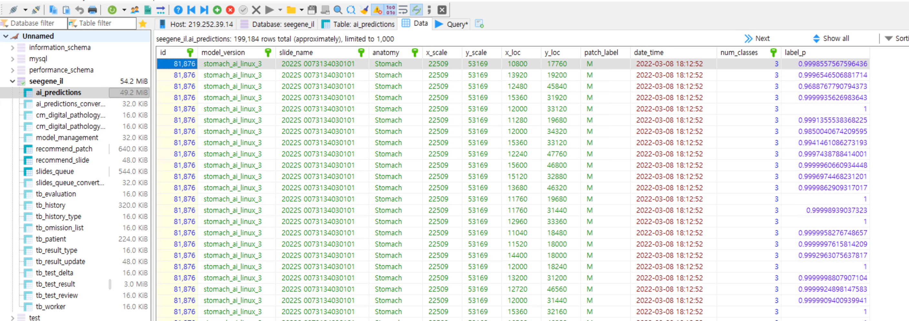
IL | AL 시스템 개발
WSI 분류기 수정 | 기존 시스템 수정 작업 patch p-value 정보 생성하도록 변경 DB 변경 필요 씨젠 AI 팀과 협의 필요함 | 11/1~11/9
WSI 분류기 수정
Patch prediction 값:
SeeDP 상에는 표시 되지 않았으나, 현재 해당 값 또한 저장되고 있음을 확인
‘[DB]; [Table]; [ai_prediction]’ 의 ‘label_p’ Colum에 Patch prediction이 존재 함을 확인
WSI 분류기에 대한 별도의 수정을 불필요 => AL 모듈 쪽 프로그램만 변경
[Table: ai_predictions]
Notes:
LC의 초반 상승 속도가 높음으로, 이정 구간 이후 부터 SN +overlap방법을 도입해 보려고 함.

Slide 7
슬라이드 시스템
Incremental learning – UI

Slide 8
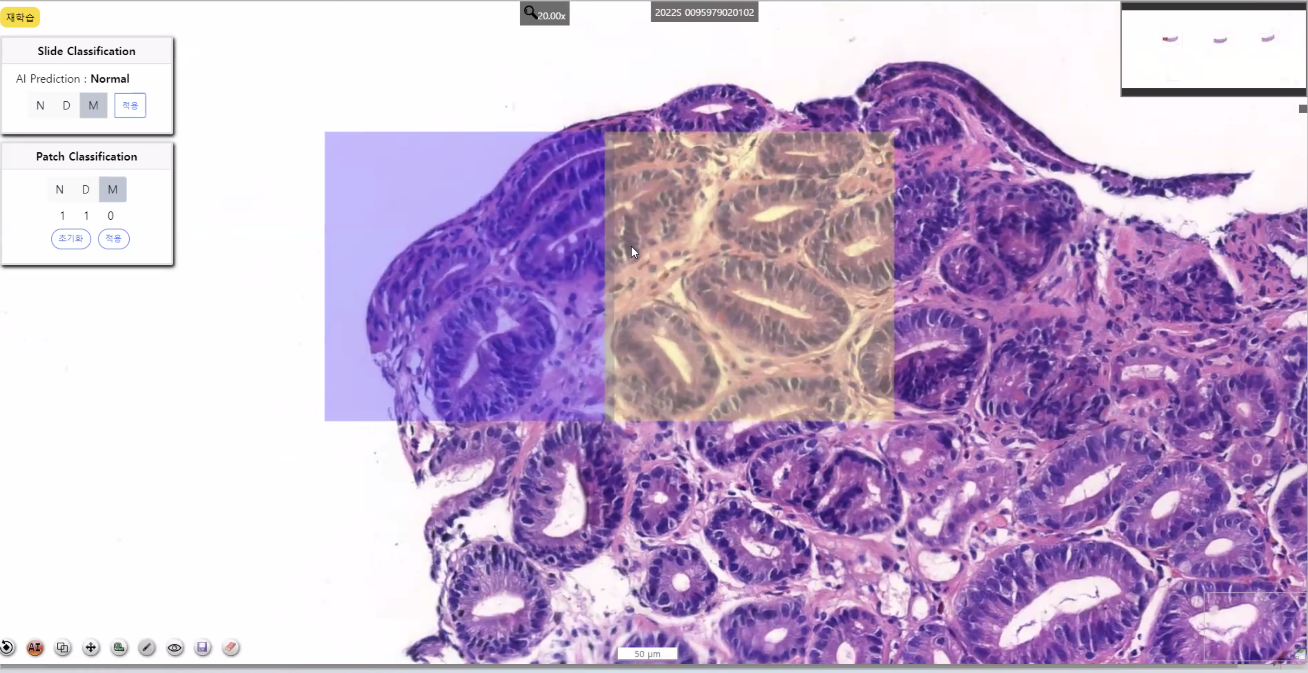
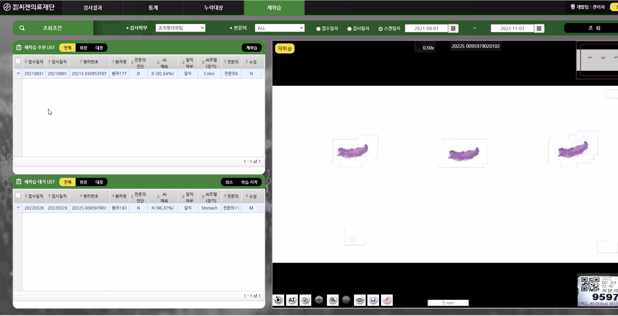
IL | AL 시스템 개발
1 | UI 개발 협의 | UI 개발과 관련한 주요 내용 논의 개발 기능등에 대한 협의 필요 | 11/1~
UI 개발 협의 (11/1)
UI 개발 진행 사항 확인
UI 개발 현황
WSI 이미지 파트 프로토타입 완료
Patch 이미지 파트 프로토타입 완료
UI 개선 필요점 협의 :
추천된 패치에 대한 가시성 (색상 변경 의견)
추천된 패치와 prediction 결과에 대한 명확한 구분이 가도록 변경 의견
실제 false-positive 경우가 많은 것이 고려되면 좋겠음
Drag & multi selection
Use case 작성 및 공유 : 1차본을 카이스트에서 작성하는 것으로 협의
Patch 이미지 파트 UI
WSI 이미지 파트 UI
Notes:
LC의 초반 상승 속도가 높음으로, 이정 구간 이후 부터 SN +overlap방법을 도입해 보려고 함.

Slide 9
비추천
Ui incert
module
Copy_path => 없는 경우, 비추천인지
Slide를 실제 복사
1) 슬라이드만 (WSI 분류기 용) => 2) 학습 필요한 패치만 따로 실제로 생성 (패치 분류기 용)
(추천 이외에) 학습을 원하는 경우에 대한 고려

Slide 10
(비추천) 패치를 1개만 (*고려하지 않는다.)
슬라이드 정보를 우선적
(효율성) 어쩔수 없이
슬라이드를 강제적으로 재학습 대상 리스트
패치 선택은 슬라이드를 재학습 리스트에 넣은 경우에만.
슬라이드 학습 여부를 구분할수 있는 코드
UI post: 슬라이드/패치 구분해서 학습
추천된 패치에 대한 가시성 (색상 변경 의견)
추천된 패치와 prediction 결과에 대한 명확한 구분이 가도록 변경 의견
Drag & multi selection
(추천 이외에) 학습을 원하는 경우에 대한 고려

Slide 11
추천하지 않은 것을 학습하는데
추천에 반영
슬라이드
재학습 리스트
- 추천, (아직 미선택)
재학습 대기
- 비추천, 전문의 선택
추천, 전문의 선택
학습이 완료 (UI에 보이지 않음)
- 학습 처리 완료
패치
슬라이드에 종속 (슬라이드 학습 X, 정보는 띄워 줄것_재학습 대기 list)
*
*추천 패턴을 학습 (고민이 필요함)

Slide 12
슬라이드 시스템
Incremental learning – Use case

Slide 13
IL | AL 시스템 개발
Use case : AL시스템 –UI-Orcale의 interaction을 고려 및 가정하여 작성
Slide system에 대한 use case
슬라이드 경우 GT 변경이 발생하지 않음 (진단이 완료된 상태)
1) log-in SeeDP
* 추천 여부가 SeeDP 검사결과 tab에서 확인 가능한 경우
2) set period (data) -> search
2)-1 (can) check recommend slide
2: system recommended and ORACLE agreed
3: system recommended but ORACLE disagreed
4: system did not recommend but ORACLE selected
3) doing diagnosisting (on their work)
3) check recommend slide
(재학습 tab)
4) found issue slide(Dr want to train)
4) agree with recommend
4) disagree with recommend
[comfirm] - (system) give code =2 slide (rcmd_slide)
4) (button) add recommend list
5)(button) for reject from recommend list (code 3)
(system) give code =4 slide and patch from the table (rcmd_slide & rcmd patch)
6) ask 정말 삭제를 진행할까요? (pop up)＇
[comfirm] - (system) give code =3 slide and patch from the table (rcmd_slide & rcmd patch)
[cancel] – turn off pop up

Slide 14
IL | AL 시스템 개발
Use case : AL시스템 –UI-Orcale의 interaction을 고려 및 가정하여 작성
Patch system에 대한 use case
1) 재학습 tab
0: default
1: system recommended
2: system recommended and ORACLE agreed
3: system recommended but ORACLE ignored
4: system did not recommend but ORACLE selected
2) check the list of rcmd slide
3) double click
4) agree with recommend
4) disagree with recommend
4) Oracle selection
(system) give code =(1->3) patch (it doesn't have GT)
(system) give code =(0->4) patch (it has GT)
(system) add GT
(system) give code =(1->2) patch (it has GT)
(system) add GT
5) save (confirm button)
6) comback 재학습 tab
6) modification
7) condition checking tool? window
패치 정보를 DB에서 지워야 하는가?
어떻게 재학습 추천 list와 재학습 대기 list를 구분하는지 씨젠에 문의 필요

Slide 15
IL | AL 시스템 개발 – DB 수정
Table: recommend_slide
Key | Attribute name | Type | Description | source | Note
PK | ID | Bigint | Index of the table | Automatically generated
FK | Model_key | Varchar(255) | Key of the model | MM.model_key
 | Slide_name | Varchar(255) | Name of the slide | TR.barcode == SQ.slide_name
 | Anotomy | Varchar(255) | Anatomy of the slide | TR.slide_type == SQ.anatomy | Colon or stomach
 | Slide_path | Text | Location of the slide | SQ.slide_path
 | Slide_copy_path | Text | -Path to copy the slide -Location of the copied slide | Be written after copying slide | *same as slide_path for testing
 | Scan_date | Timestamp | Scan date of the slide | SQ.date_time_added
 | WSI_prediction | Char(1) | Prediction of the slide | TR.result_type | D or M or N
 | WSI_score | Double | Confidence score of the slide prediction | SQ.label_p | Range of [0, 1]
 | Slide_groundtruth | Char(1) | Ground truth of the slide | SQ.slide_level_label | D or M or N
 | Oracle_selection | Int(1) | Variable to flag if the slide was selected to be retrained | Automatically generated with the default value (0) | 0: default 1: system recommended 2: system recommended and ORACLE agreed 3: system recommended but ORACLE disagreed 4: system did not recommend but ORACLE selected
*Values of some attributes are copied from <model_management (MM)>, <tb_test_result (TR)> and <slides_queue (SQ)>
*Flag col 삭제
* Use case를 기준으로 0,1 코드 삭제 코드 4 추가 (patch table과의 일관성을 위해서 코드 2 부터 시작)

Slide 16
IL | AL 시스템 개발 – DB 수정
Table: recommend_patch
Key | Attribute name | Type | Description | source | Note
PK | ID | Bigint | Index of the table | Automatically generated
FK | Slide_name | Varchar(255) | Name of the slide | RS.slide_name == AP.slide_name
 | Anatomy | Varchar(255) | Anatomy of the slide | RS.anatomy == AP.anatomy | Colon or stomach
 | Patch_name | Text | Name of the patch
 | Patch_prediction | Char(1) | Prediction of the patch | AP.patch_label | D or M or N
 | Patch_score | Double | Confidence score of the patch prediction | AP.label_p | Range of [0, 1]
 | X_scale | Varchar(10) | Slide scale (x) | AP.x_scale | *might be changed to int
 | Y_scale | Varchar(10) | Slide scale (y) | AP.y_scale | *might be changed to int
 | X_loc | Varchar(10) | Patch coordinate (x) | AP.x_loc | *might be changed to int
 | Y_loc | Varchar(10) | Patch coordinate (y) | AP.y_loc | *might be changed to int
 | Patch_gen_path | Text | -Path to generate the patch -Location of the generated patch | Be written after copying slide
 | Patch_groundtruth | Char(1) | Ground truth of the patch | Be written if ORACLE selected it to be retrained | D or M or N or NULL
 | Oracle_selection | Int(1) | Variable to flag if the patch was selected to be retrained |  | 0: default 1: system recommended 2: system recommended and ORACLE agreed 3: system recommended but ORACLE ignored 4: system did not recommend but ORACLE selected
*Values of some attributes are copied from <recommend_slide (RS)> and <ai_predictions (AP)>

Slide 17
슬라이드 시스템
Incremental learning – WSI 추천 모듈

Slide 18
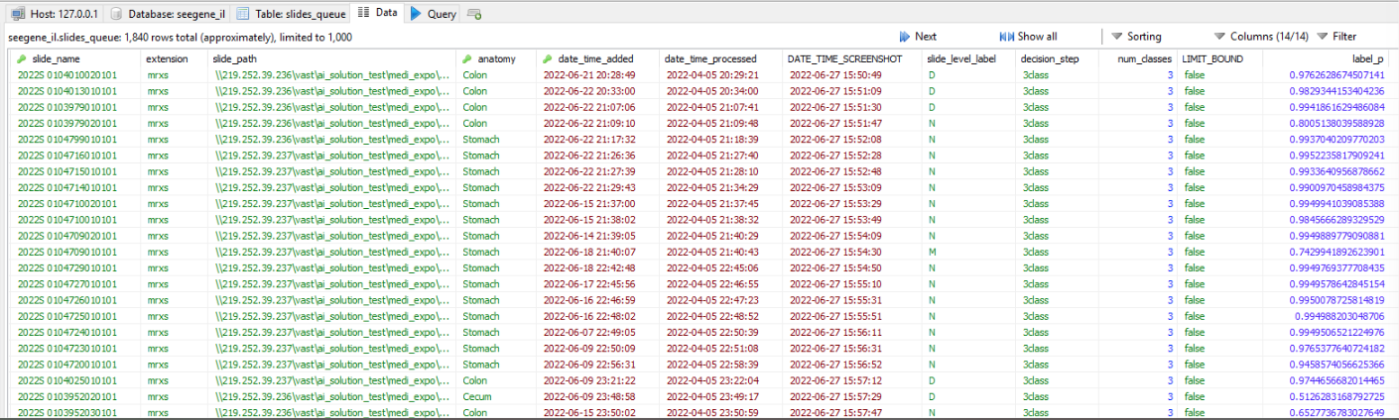
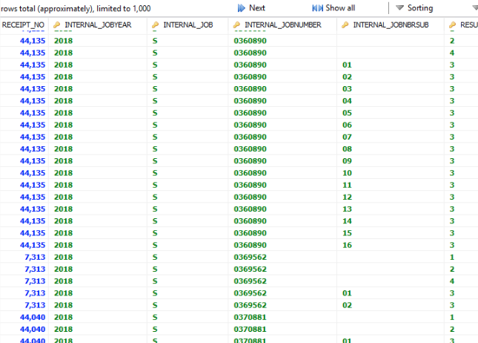
IL | AL 시스템 개발
3 | WSI 추천 모듈 설치 | 일부 개발 및 설치된 모델에 대한 확인 및 테스트 | 11/7~15
WSI 추천 모듈 설치 준비중
Table: Slide queue : WSI 분류기의 결과와 스코어
Table: recommend_slide : (incert)
Date 기준
false
Lowest confidence
’20’ WSI from each class (60)
WSI training
Table: ‘tb_test_result’ :판독 결과 및 GT 분류 결과
Copy wsi
/vast/ai_solution_test/learn_data/(date)/wsi
Table: recommend_patch:
Flag = 0 : DB 에 카피 됨
Flag = 1 : 추천 대상인 패치 (UI 표시 대상)
Flag = 2 : 추천 대상, 선택 및 GT 수정
Flag = 3 : 추천 대상이었으나 검토 대상이 아님
Flag == 2
PGM
/vast/ai_solution_test/learn_data/(date)/N
/vast/ai_solution_test/learn_data/(date)/D
/vast/ai_solution_test/learn_data/(date)/M
Notes:
LC의 초반 상승 속도가 높음으로, 이정 구간 이후 부터 SN +overlap방법을 도입해 보려고 함.

Slide 19
IL | AL 시스템 개발
3 | WSI 추천 모듈 설치 | 일부 개발 및 설치된 모델에 대한 확인 및 테스트 | 11/7~15
WSI 추천 모듈 설치 준비중
Table: recommend_slide : (incert)
2: system recommended and ORACLE agreed
3: system recommended but ORACLE disagreed
4: system did not recommend but ORACLE selected
3: system recommended but ORACLE disagreed
4: system did not recommend but ORACLE selected
WSI training
Copy wsi
/vast/ai_solution_test/learn_data/(date)/wsi
Table: recommend_patch:
0: default
1: system recommended
2: system recommended and ORACLE agreed
3: system recommended but ORACLE ignored
4: system did not recommend but ORACLE selected
2: system recommended and ORACLE agreed
Flag == 2
모든 경우의 수를 고려하는 것보다.
Code= 2 : agree로 통합하는 것도 고려필요.
현재 UI code = 0,1 (추천), 2(대기)
PGM
/vast/ai_solution_test/learn_data/(date)/N
/vast/ai_solution_test/learn_data/(date)/D
/vast/ai_solution_test/learn_data/(date)/M
Code == 4를 위해서, 패치가 포함된 WSI 가 rcmd 에 존재해야함.
Notes:
LC의 초반 상승 속도가 높음으로, 이정 구간 이후 부터 SN +overlap방법을 도입해 보려고 함.

Slide 20
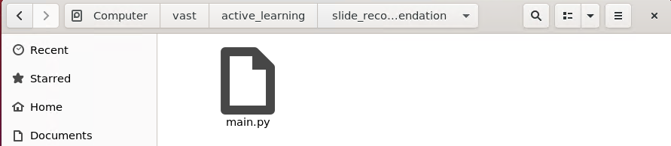

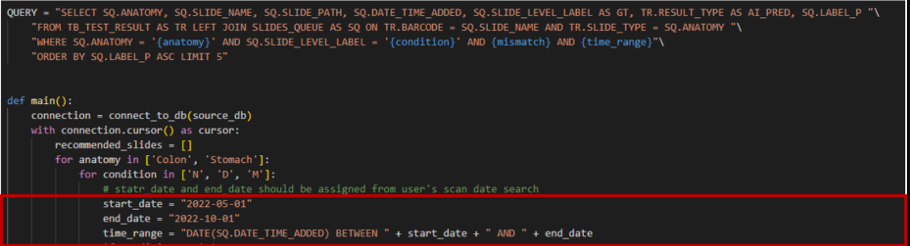
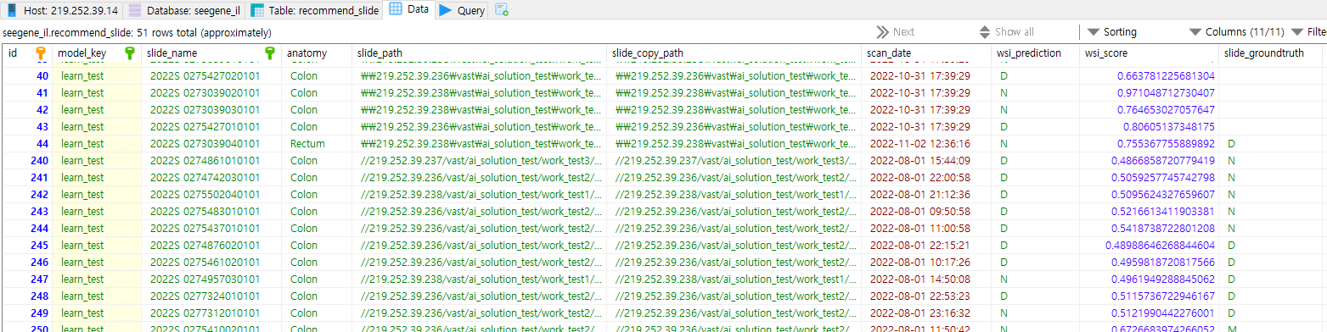
IL | AL 시스템 개발
WSI 추천 모듈 설치 | 일부 개발 및 설치된 모델에 대한 확인 및 테스트 | 11/7 ~15
WSI 추천 모듈 설치
server#226 >> Computer/vast/active_learning/slide_recommendation
Execution: terminal > go to file location > “python3 main.py”
모델 실행을 위해서 date 값이 필요함
UI => "get and post" 가능 검토 필요
- *협의 필요함
[start_date & end_date] 세팅 필요 => UI와 연결 필요
Result: DB에 추천 슬라이드 추가([recommend_slide] table in server#14)
*슬라이드:
모두를 미리 복사해오는 경우 고려 요청 받음
추천 받지 않은 슬라이드를 고려하는 경우
Code = 3: system recommended but ORACLE disagreed
Notes:
LC의 초반 상승 속도가 높음으로, 이정 구간 이후 부터 SN +overlap방법을 도입해 보려고 함.

Slide 21
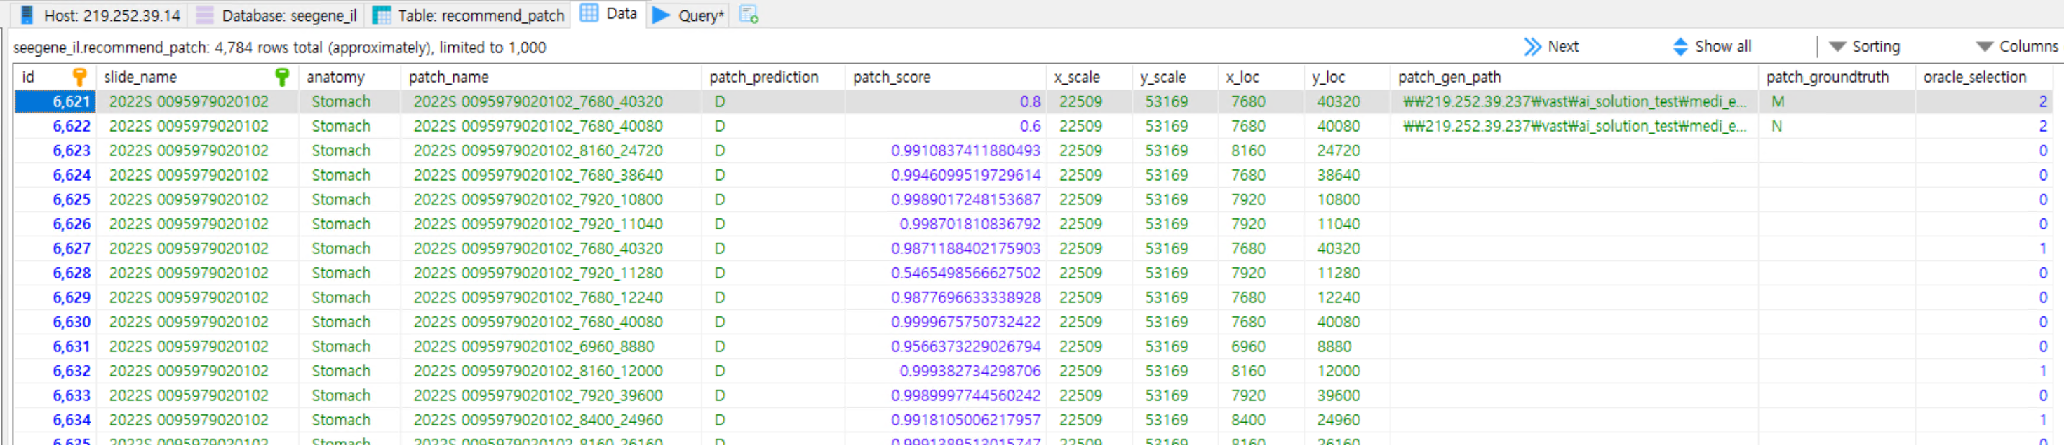
IL | AL 시스템 개발
Patch 추천 모듈 설치 | 패치 추천 모듈 설치 region-based 기반 알고리즘 | 11/15~25
Patch 추천 모듈 설치
실제 패치 생성에는 [recommend_patch] 정보를 활용
필요한 기능:
checking [rcmd slide] => paste patch info on [rcmd_patch]
[Table: recommend_patch]
Patch 실제 생성시 폴더 관리 목적
(join이 잘 되지 않는 경우가 있음.)
Score, 위치 정보를 기반으로 추천
*패치 생성 모듈 동작시 WSI 중 code ==2 인 케이스에 대해서 특정 path로 복사
2: system recommended and ORACLE agreed
Notes:
LC의 초반 상승 속도가 높음으로, 이정 구간 이후 부터 SN +overlap방법을 도입해 보려고 함.

